Slide 1
Neuropathies périphériques (intro)
F. Wang
Module neurologique bac 3 BKR
et
Module neuro-locomoteur bac 3 SM

Slide 2
Neuropathies périphériques (intro)
Chapitre 1 : anatomie du SNP
Chapitre 2 : physiologie
Chapitre 3 : physiopathologie
Chapitre 4 : syndrome neurogène périphérique
Chapitre 5 : ENMG
Chapitre 6 : syndromes périphériques

Slide 3
SNC et SNP

Slide 4
Neuropathies périphériques
Chapitre 1 : anatomie du système nerveux périphérique

Slide 5
Chapitre 1 : anatomie du SNP
ANATOMIE MACROSCOPIQUE

Slide 6
Chapitre 1 : anatomie du SNP
SN somatique : - neurones sensitifs : perception consciente des sensations - neurones moteurs : contrôle de la contraction musculaire
SN autonome - système sympathique - système parasympathique
automatique/non consciente

Slide 7
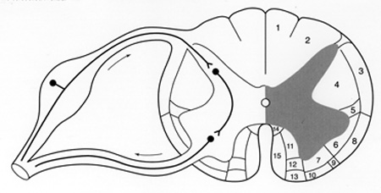
SN somatique
Voie efférente motrice : > corps cellulaire du neurone moteur : corne antérieure -> racine ventrale
Voie afférente sensitive : > corps cellulaire du neurone sensitif : ganglion rachidien -> racine dorsale
La réunion des racines ventrales et dorsales : nerfs spinaux : C1-C8 T1-T12 L1-L5 S1-S5

Slide 8
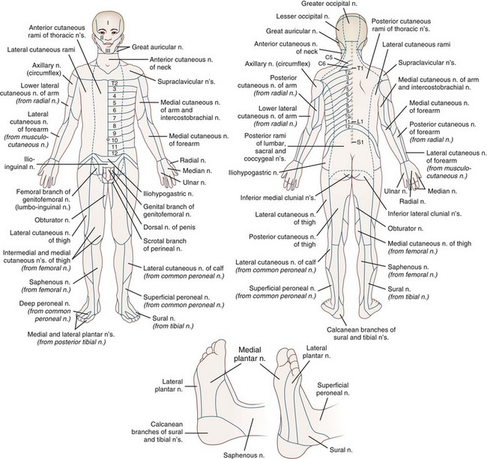
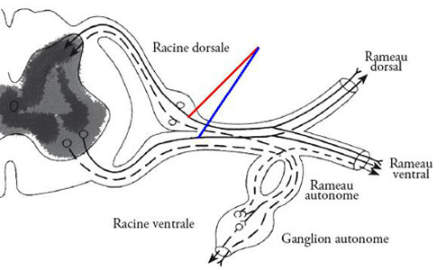
SN somatique
Rameaux dorsaux : -> musculature paraspinale -> peau : nuque, dos, fesse

Slide 9
SN somatique
Rameaux ventraux : -> plexi -> nerfs intercostaux

Slide 10
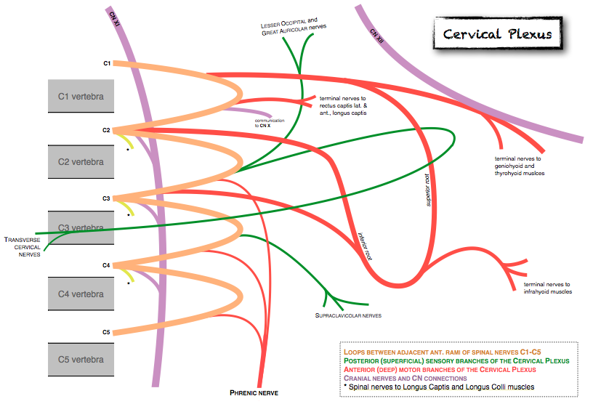
Plexus cervical
NERF SPINAL XI
NERFS PETIT OCCIPITAL
et GRAND AURICULAIRE
NERF HYPOGLOSSE XII
NERF VAGUE X
PHONATION
ANSE CERVICALE
NERF
TRANSVERSE DU COU
NERF SUPRA-CLAVICULAIRE
NERF PHRENIQUE

Slide 11
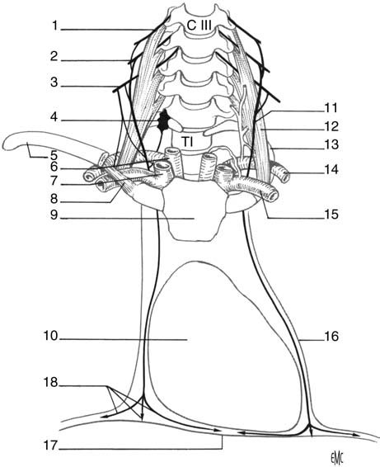
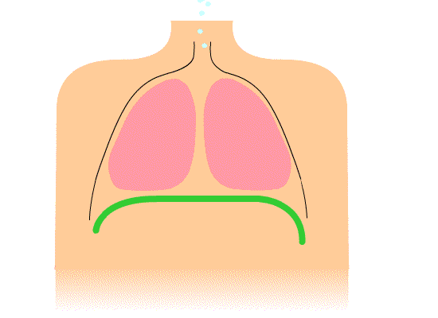
Nerf phrénique

Slide 12
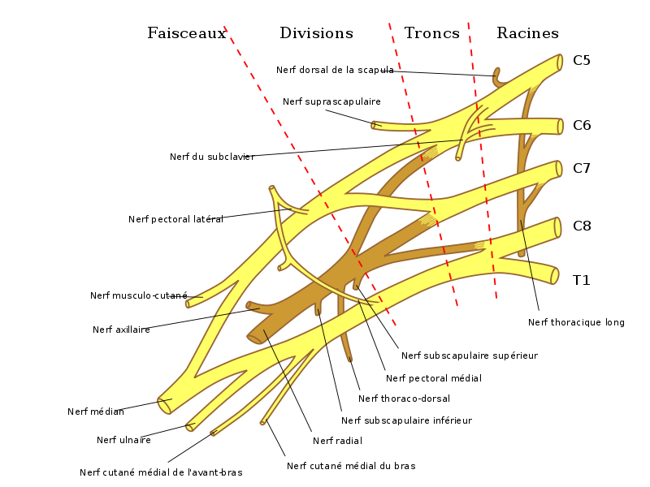
Plexus brachial
TS Divisions TP Racines

Slide 13
Plexus brachial
C5
C6
C7
C8
T1
Radial
Axillaire
Musculocutané
Médian (C6-C7)
Ulnaire
Médian (C8-T1)
Cutané antebrachial
médial
TPS
TSP
TPM
TSAE
TPI
TSAI

Slide 14
Plexus brachial
Partie supérieure du plexus brachial (TPS ++) : flexion du coude > traumatisme de la route (moto) > traumatisme obstétrical
Partie inférieure du plexus brachial (TPI et TSAI) : muscles intrinsèques de la main > TOS > Pancoast Tobias
Partie moyenne et postérieure du plexus brachial (TPM et TSP) : extension coude et poignet > Fracture/luxation de la tête humérale

Slide 15
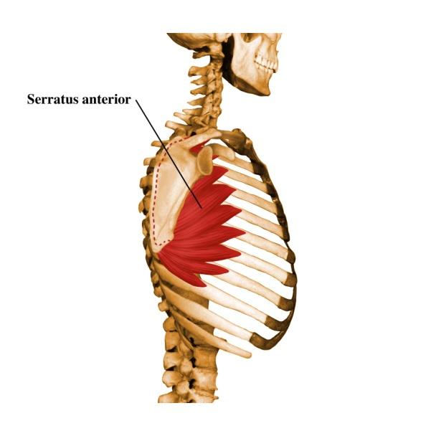
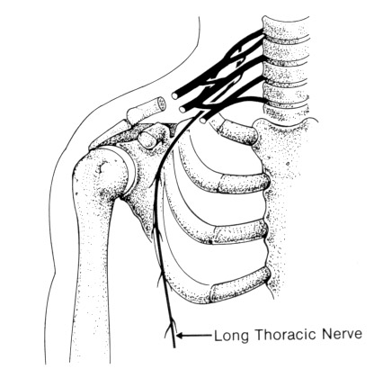
Nerf thoracique long
Origines > C5, C6, C7
Innervation > m. dentelé antérieur
Nerf dorsal de la scapula
Nerf du subclavier
Nerf thoracique long

Slide 16
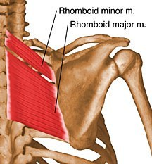
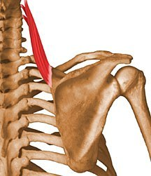
Nerf dorsal de la scapula
Nerf dorsal de la scapula
Nerf du subclavier
Origines > C5
Innervation > m. angulaire de l’omoplate > m. petit et grand rhomboïdes
Nerf thoracique long

Slide 17
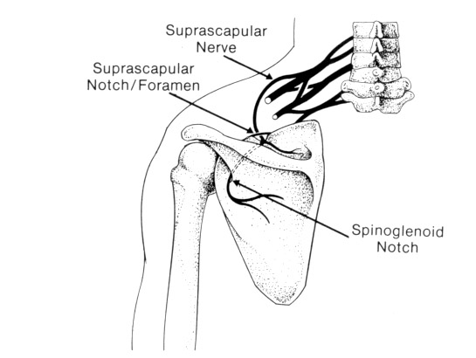
Nerf supra-scapulaire
Origine > (C4) C5, C6
Innervation > m. supra-épineux > m. infra-épineux > rameau articulaire pour l’épaule
Abduction et rotation externe du bras
Nerf dorsal de la scapula
Nerf supra-scapulaire
Nerf du subclavier
Nerf thoracique long

Slide 18
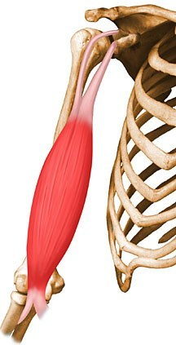
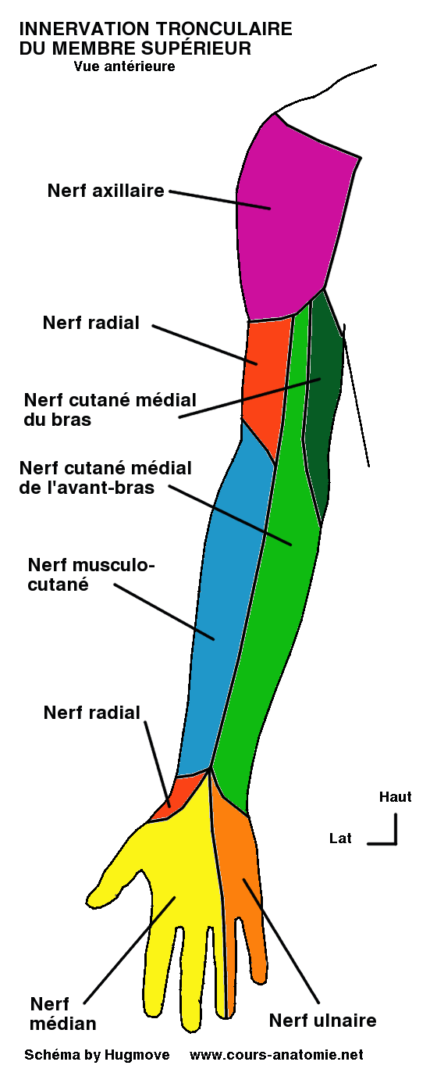
Nerf musculo-cutané
flexion du coude
supination de l’avant-bras
Origines > C5C6 > TPS -> TSAE
Collatérales > n. du coraco-brachial > n. du biceps > n. du brachial antérieur > rameau articulaire pour le coude
Terminale > n. cutané latéral de l’avant-bras

Slide 19
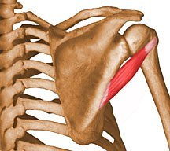
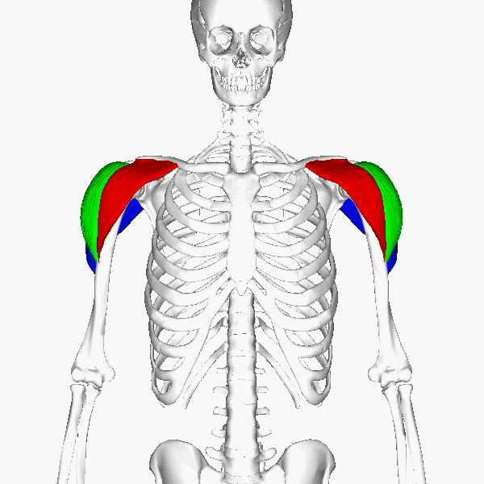
Nerf axillaire
Abduction du bras
Origines > C5C6 > TPS -> TSP
Collatérales > n. du petit-rond > n. du deltoïde > rameau articulaire pour la scapulo-humérale > n. cutané latéral supérieur du bras

Slide 20
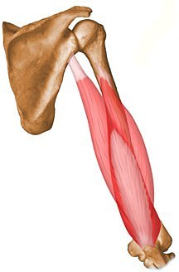
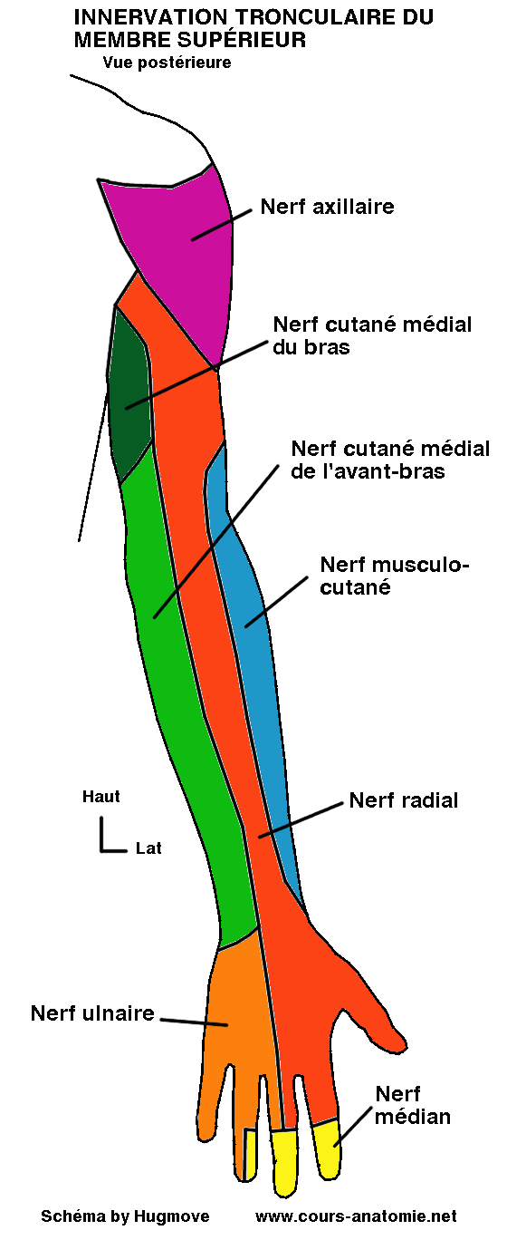
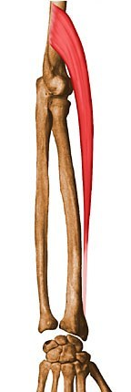
Nerf radial
Nerf de l’extension
Origines > C6, C7, C8, (D1) > TPS, TPM, TPI -> TSP
Collatérales E > n. du chef long du triceps B > n. supérieur du vaste médial B > n. inférieur du vaste médial et de l’anconé B > n. du vaste latéral C > n. du brachio-radial (long supinateur) C > n. du long extenseur radial du carpe E > n. cutané postérieur du bras B > n. cutané latéral inférieur du bras AB > n. cutané postérieur de l’avant-bras

Slide 21
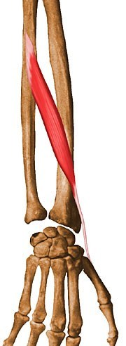
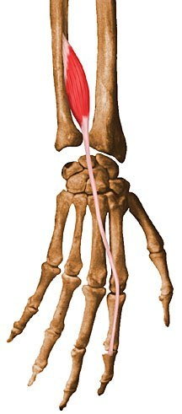
Nerf radial
Nerf de l’extension
Origines > C6, C7, C8, (D1) > TPS, TPM, TPI -> TSP
Terminales AB > n. du court extenseur radial du carpe et du supinateur AB > n. de l’extenseur commun des doigts AB > n. de l’extenseur propre du V AB > n. de l’extenseur ulnaire du carpe AB > n. du long abducteur du I AB > n. du long extenseur du I AB > n. de l’extenseur propre du II et du court extenseur du I AB > n. interosseux postérieur de l’AB AB > branche superficielle

Slide 22
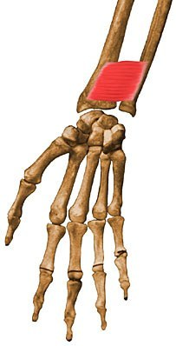
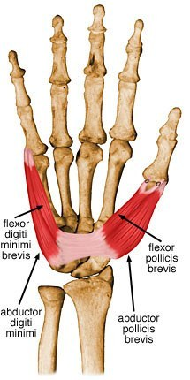
Nerf médian
Flexion du poignet et des doigts + pouce
Origines > C5, C6, C7, C8, D1 > TPS, TPM, TPI -> TSAE, TSAI
Innervation motrice C > m. rond pronateur AB > m. fléchisseur radial du carpe et long palmaire AB > m. fléchisseur superficiel AB > m. fléchisseur profond (partie externe) (NIA) AB > m. carré pronateur (NIA) AB > m. long fléchisseur du I (NIA) M > m. court abducteur du I M > m. court fléchisseur du I (chef superficiel) M > 1 et 2 lombricaux et m. opposant du pouce (fibres superficielles)

Slide 23
Nerf médian
Flexion du poignet et des doigts + pouce
Origines > C5, C6, C7, C8, D1 > TPS, TPM, TPI -> TSAE, TSAI
Innervation sensitive > rameau cutané palmaire (> en amont du canal carpien) > branches collatérales 1 à 7

Slide 24
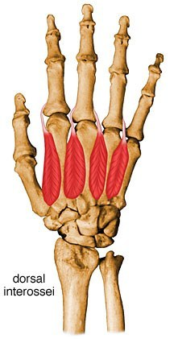
Nerf ulnaire
Flexion du poignet et des doigts + main
Origines > (C7), C8, D1 > TPI -> TSAI
Innervation motrice AB > m. fléchisseur ulnaire du carpe AB > m. fléchisseur profond des doigts (partie interne) P > m. court palmaire (= m. peaucier) P > branche profonde -> m. opposant du V -> m. court fléchisseur du V
-> m. abducteur du V -> 3 et 4 lombricaux -> m. interosseux dorsaux et palmaires -> m. adducteur du I
-> m. court fléchisseur du I (chef profond)

Slide 25
Nerf ulnaire
Flexion du poignet et des doigts + main
Origines > (C7), C8, D1 > TPI -> TSAI
Innervation sensitive AB > branche cutanée palmaire (> partie médiane de l’AB) AB > branche cutanée dorsale (> 5cm au dessus du poignet) P > branche superficielle -> branches collatérales 8-10

Slide 26
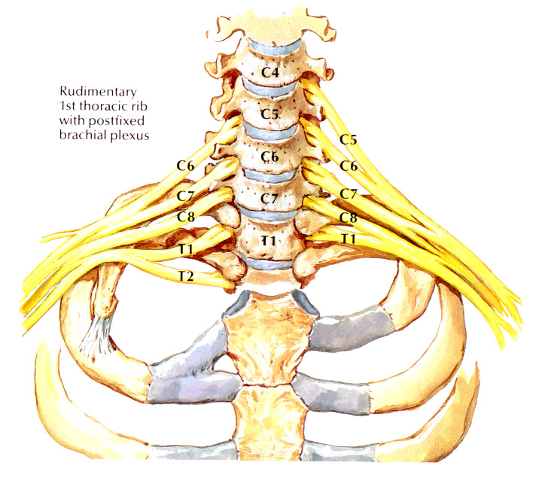
Nerf cutané médial du bras et de l’avant-bras
Origines > (C8), D1, D2 > TPI -> TSAI
Innervation sensitive > n. cutané médial du bras > n. cutané médial de l’AB

Slide 27
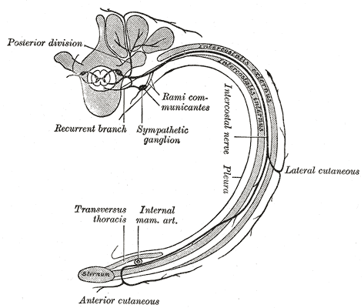
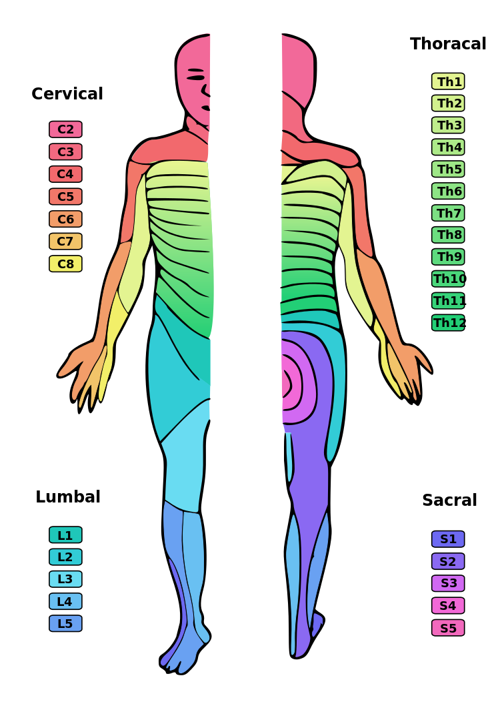
Nerfs intercostaux
Origines > nerfs spinaux thoraciques D1-D12
Innervation sensitive > dermatomes thoraco-abdominaux
Innervation motrice > m. parois thoracique et
abdominale

Slide 28
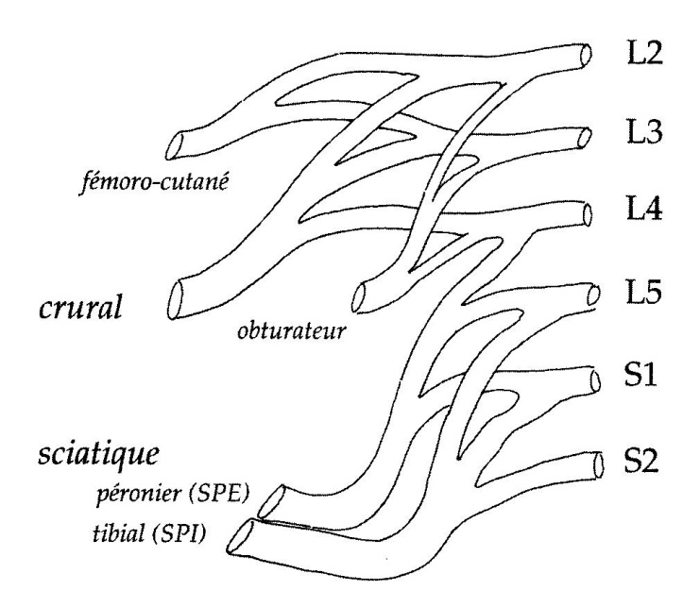
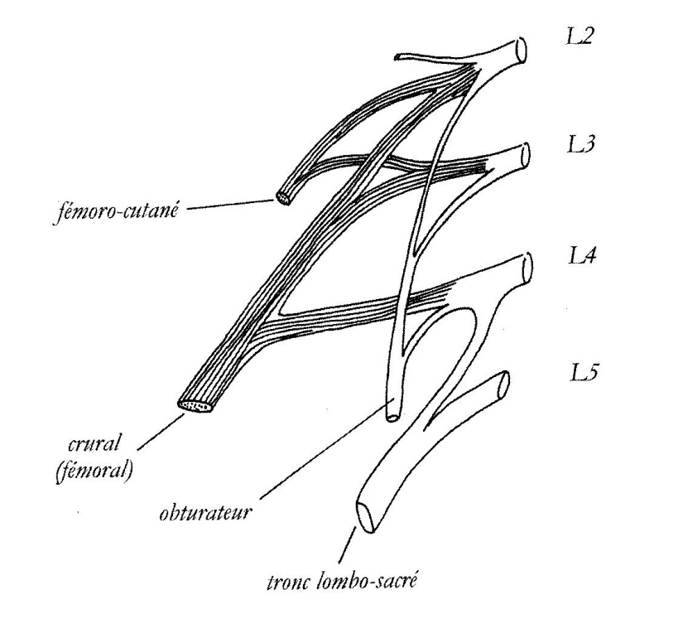
Plexus lombo-sacré

Slide 29
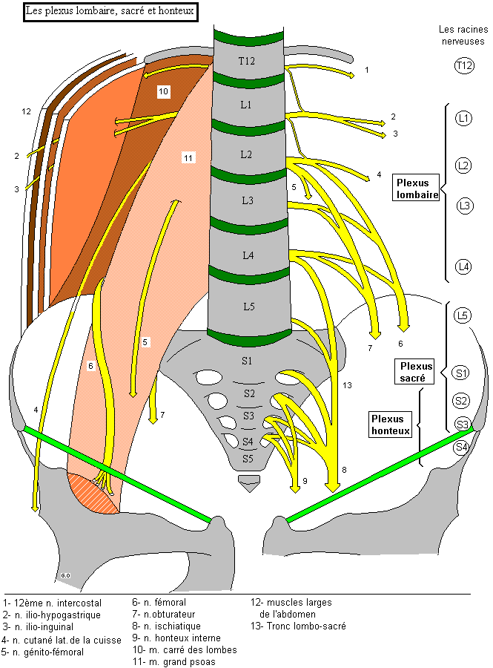
Plexus lombo-sacré et honteux
XII n. intercostal
n. ilio-hypogastrique
n. ilio-inguinal
n. fémoro-cutané
n. génito-fémoral
n. fémoral
n. obturateur
n. sciatique
n. honteux interne
m. carré des lombes
m. psoas
m. large de l’abdomen
Tronc lombo-sacré

Slide 30
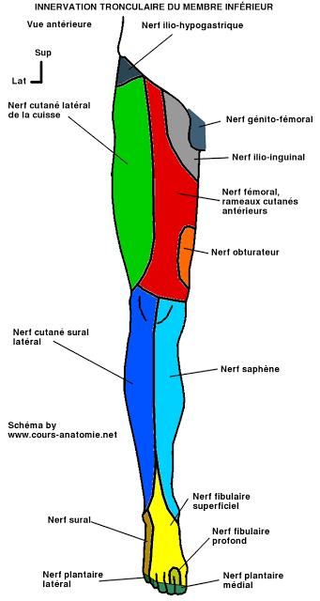
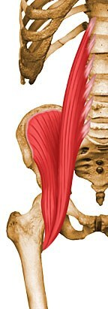
Nerf fémoral
flexion de la cuisse
extension de la jambe
Origines > L2, L3, L4 > plexus lombaire
Innervation motrice > m. psoas-iliaque > m. pectiné > m. sartorius > m. quadriceps
Innervation sensitive > n. cutanés médial et intermédiaire de la cuisse > n. saphène interne

Slide 31
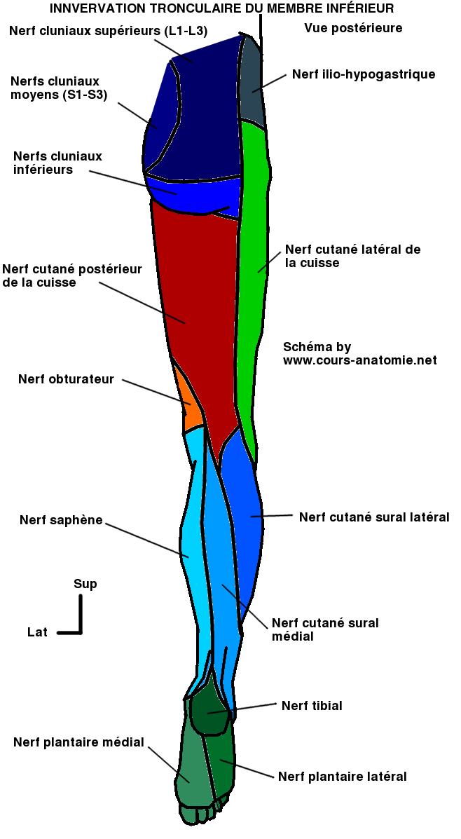
Nerf obturateur
Adduction de la cuisse
Origines > L2, L3, L4 > plexus lombaire
Branche antérieure > m. petit adducteur > m. moyen adducteur > m. gracile > rameau cutané
Branche postérieure > m. grand adducteur > rameaux articulaires (coxo-fémorale, genou)

Slide 32
Nerfs ilio-hypogastrique et ilio-inguinal
Origines > L1 > plexus lombaire
Innervation motrice Innervation sensitive > m. abdo. transverse > m. abdo. oblique interne

Slide 33
Nerf génito-fémoral
Origines > L1, L2 > plexus lombaire
Branche génitale > m. crémaster > scrotum/grandes lèvres, pubis
Branche fémorale > petite zone cutanée à la face ant. de la cuisse

Slide 34
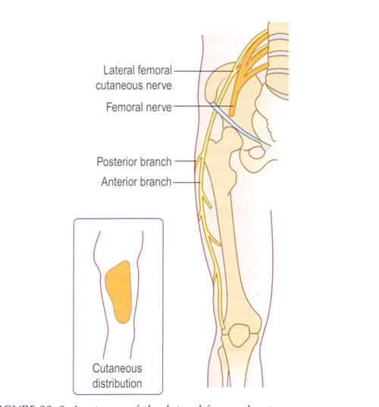
Nerf fémoro-cutané
Origines > L2, L3 > plexus lombaire
Branche antérieure > zone cutanée antérieure de la cuisse
Branche latérale > zone cutanée latérale de la cuisse

Slide 35
Nerf sciatique
Origines > L4, L5, S1, S2, S3 > plexus lombo-sacré
Branches collatérales > rameaux articulaires (hanche et genou) > n. sup et inf du semi-tendineux > n. du semi-membraneux > n. du chef long du biceps fémoral (tronc médial -> n. tibial) > n. du chef court du biceps fémoral (tronc latéral -> n. fibulaire commun) > n. du faisceau post du m. grand adducteur
Branches terminales G > n. fibulaire commun G > n. tibial

Slide 36
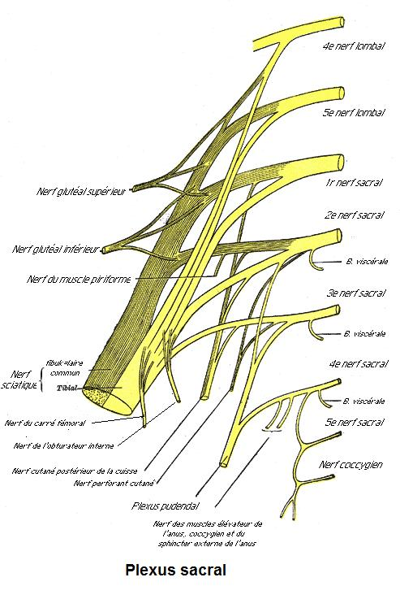
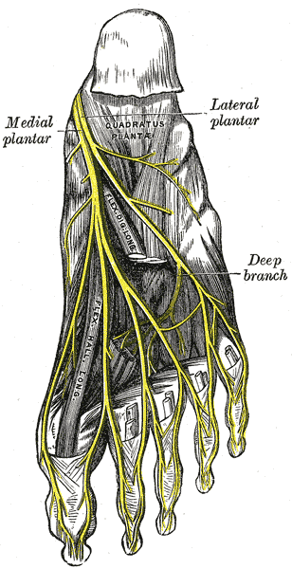
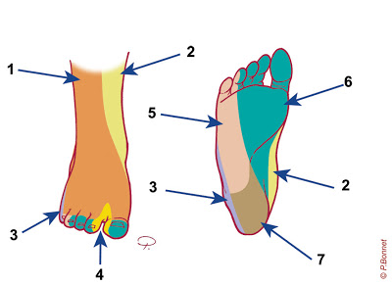
Nerf tibial
Origines > L5, S1, S2, S3 -> divisions ant des rameaux ventraux > plexus lombo-sacré
Branches terminales C > n. plantaire médial C > n. plantaire latéral C > n. calcanéen médial

Slide 37
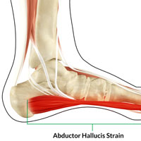
Nerf plantaire médial
Origines > L5, S1, S2, S3 -> divisions ant des rameaux ventraux > plexus lombo-sacré
Innervation motrice P > m. abducteur du I P > m. court fléchisseur des orteils P > m. court fléchisseur du I P > m. lombrical 1
Innervation sensitive P > n. digitaux communs plantaires 1-3 -> AP > n. digitaux propres plantaires 2-7 AP > n. digital propre plantaire médial 1

Slide 38
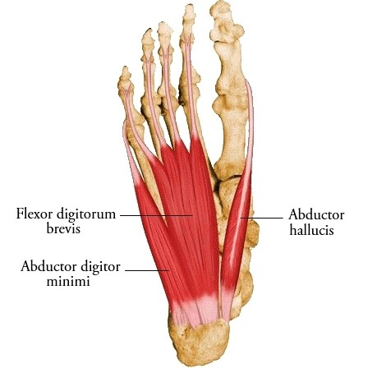
Nerf plantaire latéral
Origines > L5, S1, S2, S3 -> divisions ant des rameaux ventraux > plexus lombo-sacré
Innervation motrice P > m. abducteur du V (n. de Baxter) P > m. court fléchisseur des orteils et carré plantaire P > branche profonde m. adducteur du I m. court fléchisseur du V m. interosseux plantaires et dorsaux m. lombricaux 2-4
Innervation sensitive P > branche superficielle n. digitaux communs plantaires 4 -> AP > n. digitaux propres plantaires 8-10

Slide 39
Nerf fibulaire commun
Origines > L4, L5, S1, S2 -> divisions post des rameaux ventraux > plexus lombo-sacré
Branches collatérales G > n. fibulaire profond G > n. fibulaire superficiel G > branche communicante du sural G > n. cutané sural latéral

Slide 40
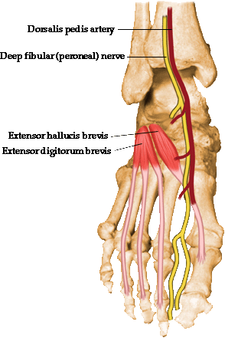
Nerf fibulaire profond
Extension du pied et des orteils
Origines > L4, L5, S1, S2 -> divisions post des rameaux ventraux > plexus lombo-sacré -> n. fibulaire commun
Innervation motrice J > m. tibial antérieur J > m. long extenseur des orteils J > m. long extenseur du I J > m. troisième fibulaire P > branche latérale terminale motrice m. court extenseur des orteils
Innervation sensitive P > branche médiale terminale sensitive n. digitaux dorsaux 2 et 3

Slide 41
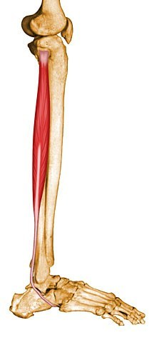
Nerf fibulaire superficiel
Eversion du pied
Origines > L4, L5, S1, S2 -> divisions post des rameaux ventraux > plexus lombo-sacré -> n. fibulaire commun
Innervation motrice J > m. long et court péroniers
Innervation sensitive P > branche cutanée dorsale médiale n. digitaux dorsaux 1, 4, 5 P > branche cutanée dorsale intermédiaire n. digitaux dorsaux 6-9

Slide 42
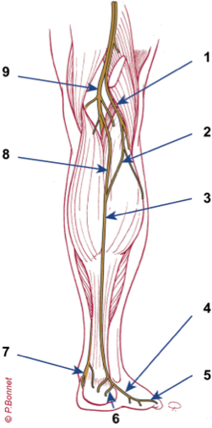
Nerf sural
Origines > (L5), S1, (S2) > n. fibulaire commun -> branche communicante du sural > n. tibial -> n. cutané sural médial
Innervation sensitive P > rameaux calcanéens latéraux P > n. cutané dorsal latéral du pied -> n. digital dorsal 10

Slide 43
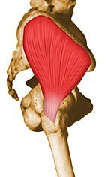
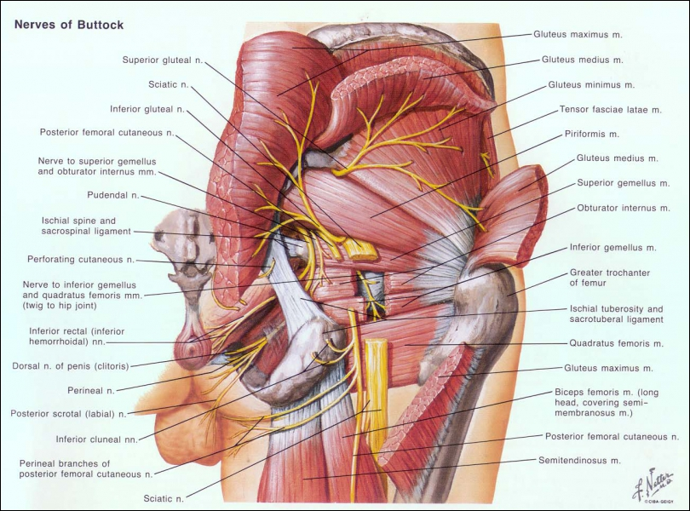
Nerf glutéal supérieur
Abduction et rotation interne de la cuisse
Origines > L4, L5, S1 > plexus lombo-sacré
Innervation motrice > m. tenseur du fascia lata > m. petit et moyen fessier
Innervation sensitive 0

Slide 44
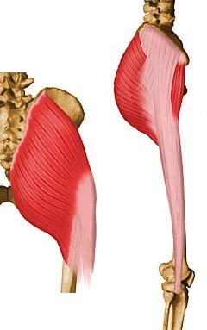
Nerf glutéal inférieur
Extension de la cuisse
Origines > L5, S1, S2 > plexus lombo-sacré
Innervation motrice > m. grand fessier
Innervation sensitive 0

Slide 45
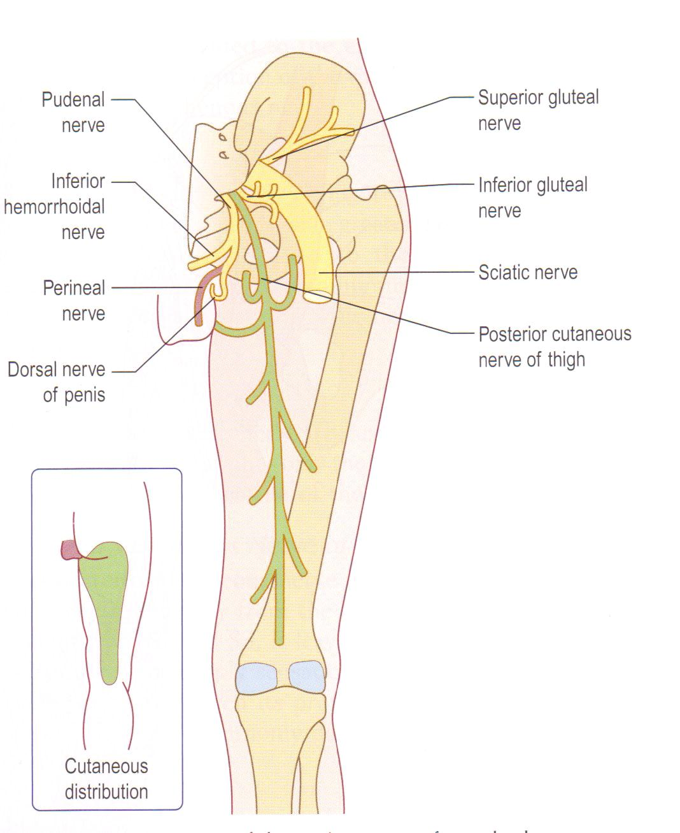
Nerf cutané postérieur de la cuisse
Origines > S1, S2, S3 > plexus sacré
Innervation sensitive

Slide 46
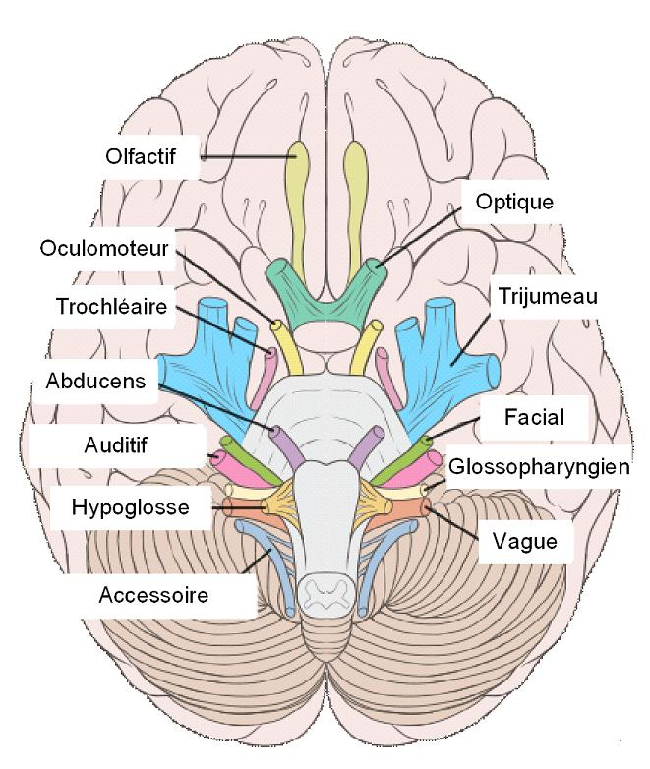
Les nerfs crâniens

Slide 47
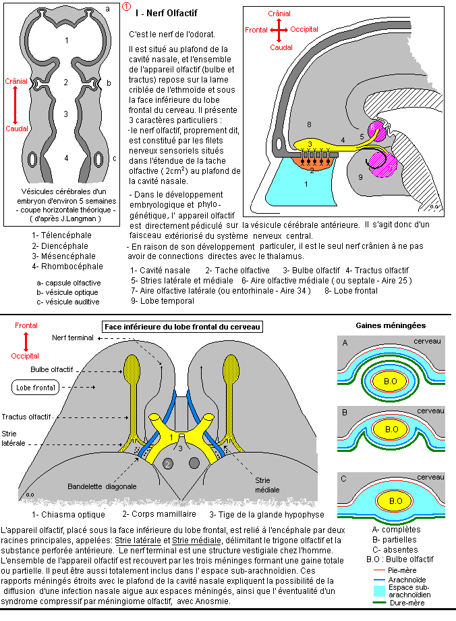
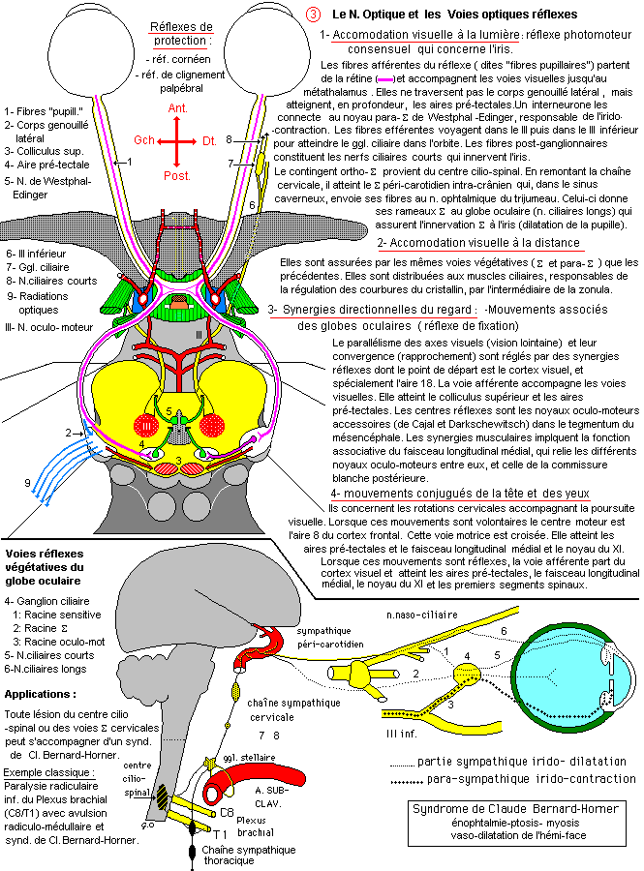
Nerf olfactif I et Nerf optique II
Nerfs sensoriels de l’odorat et de la vision
Expansions du système nerveux central

Slide 48
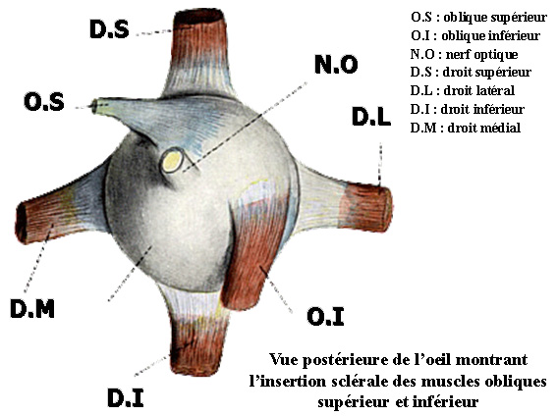
Nerfs oculomoteurs : III, IV et VI
Nerf oculomoteur commun (III) n. moteur m. extrinsèques de l’œil (sauf OS et DL) (-> diplopie verticale) m. releveur de la paupière (-> ptosis) m. constricteur de la pupille (-> mydriase)

Slide 49
Nerfs oculomoteurs : III, IV et VI
Nerf trochléaire ou pathétique (IV) n. moteur m. oblique supérieur (-> diplopie verticale)

Slide 50
Nerfs oculomoteurs : III, IV et VI
Nerf abducens ou oculaire externe (VI) n. moteur m. droit latéral (-> diplopie horizontale)

Slide 51
Nerf trijumeau V
Nerf sensitivo-moteur
Nerf de la sensibilité de la face et de la mastication
V1 nerf ophtalmique (sensitif : face et cornée)
V2 nerf maxillaire (sensitif)
V3 nerf mandibulaire
(sensitif : face moteur : temporal masséter tenseur du tympan)

Slide 52
Nerf ophtalmique V1

Slide 53
Nerf maxillaire V2

Slide 54
Nerf mandibulaire V3

Slide 55
Nerf facial VII
VII : moteur (mimique faciale)
VII bis : sensitif (conque et face externe du tympan) et sensoriel (2/3 ant langue)

Slide 56
Nerf facial VII (moteur)
VII supérieur Branche temporale Branche zygomatique
VII inférieur Branche buccale Branche marginale de la mandibule

Slide 57
Nerf facial VII bis (sensitif)
Rameau auriculaire interne
(> V)
(> n. grand -auriculaire)

Slide 58
Nerf vestibulocochléaire nerf auditif VIII
Nerf sensoriel
Assure l’audition et participe à l’équilibre

Slide 59
Nerf glosso-pharyngien IX
Nerf moteur : temps pharyngien de la déglutition
Nerf sensitif et sensoriel : 1/3 post de la langue

Slide 60
Nerf pneumogastrique ou vague X
Nerf moteur : phonation
Contrôle parasympathique : cœur, poumon, intestins

Slide 61
Nerf spinal XI
Nerf moteur : m. sterno-cleido-mastoïdien et trapèze
Connexion avec le X

Slide 62
Nerf hypoglosse XII
Nerf de la motricité de la langue

Slide 63
SN autonome
Voie afférente : > emprunte le SN somatique et les nerfs crâniens (X)
Voie efférente :
III
VII
IX
X
T1
L3
S2-S4

Slide 64
Chapitre 1 : anatomie du SNP
ANATOMIE MICROSCOPIQUE

Slide 65
Anatomie microscopique

Slide 66
Cellule de Schwann
Myélinisation des axones
-> conduction nerveuse saltatoire
Neurones moteurs, pré-ganglionnaires du système autonome et 1/3 des neurones sensitifs

Slide 67
Taille des axones
Fibres afférentes du groupe A : I 10-20 𝜇m de diamètre 50-100 m/s fibres proprioceptives (fuseau neuromusculaire) Ia fibres des organes tendineux de Golgi Ib ex. réflexe myotatique
Fibres afférentes du groupe A : II 5-15 𝜇m de diamètre 20-70 m/s fibres secondaires du fuseau neuromusculaire afférences cutanées

Slide 68
Réflexe myotatique

Slide 69
Taille des axones
Fibres afférentes du groupe A : III 1-7𝜇m de diamètre 5-30 m/s plus petites myélinisées et plus grandes non-myélinisée fibres nociceptives A delta > vaisseaux sanguins et follicules pileux
Fibres efférente du groupe A motrices, 9-20 𝜇m de diamètre, 50-100 m/s A alpha motrices et fusorales 9-15 𝜇m de diamètre, 50-85 m/s A beta fusorales 4,5-8,5 𝜇m de diamètre, 20-40 m/s A gamma

Slide 70
Taille des axones
Fibres du groupe B fibres myélinisées pré-ganglionnaires du système nerveux autonome
Fibres du groupe C fibres les plus petites et les plus lentes fibres non-myélinisées afférences nociceptives somatiques et viscérales efférences post-ganglionnaires du système nerveux autonome

Slide 71
Neuropathies périphériques
Chapitre 2 : physiologie

Slide 72
Le potentiel d’action

Slide 73
Conduction nerveuse

Slide 74
Réflexe myotatique

Slide 75
Les neurotransmetteurs

Slide 76
Commande réflexe + volontaire

Slide 77
http://enmgblog.blogspot.be

